Slide 1
2.3.1.2. pasākuma «Multimodāls sabiedriskā transporta tīkls» Pirmā atlases kārta (Stacija 2.0) Projektu īstenošana līdz 2026.gada 30.jūnijam
Eiropas Savienības kohēzijas politikas programmas 2021. – 2027. gadam

Slide 2
Mērķis un nacionālie rādītāji
Mērķis
Veicināt multimodāla sabiedriskā transporta tīkla attīstību ar dzelzceļu kā sabiedriskā transporta sistēmas mugurkaulu, izveidojot sabiedriskā transporta savienojumu punktus un vienlaikus kopējā mobilitātē veicinot mikromobilitāti.
Nacionālie rādītāji – pirmā atlase
Līdz 2026. gada 30. jūnijam ir īstenoti vismaz 5 projekti
Ilustrācija: Stefanie Schmidt, Mobility Hubs: The Future of Multimodal Transportation in Cities, 2024

Slide 3
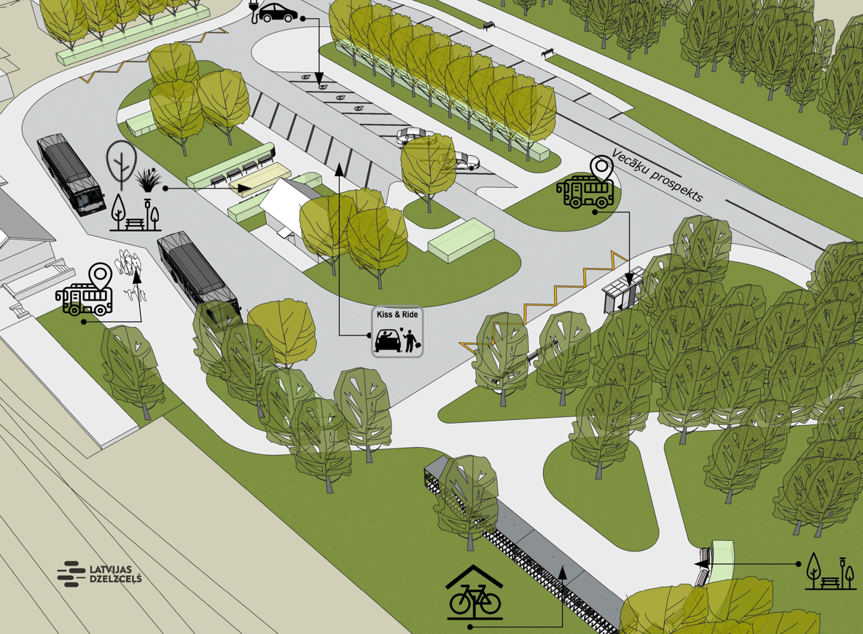
Ielas un ceļi piekļūstamības nodrošināšanai (savienojošā infrastruktūra)
Parastās jaudas uzlādes punkti
Stāvlaukumi
Atsevišķi stāvošās autobusu platformas, nojumes, saistītā mikromobilitātes infrastruktūra (gājēju un velo celiņi)
Atbalstāmās darbības
Pamatojošās dokumentācijas izstrāde (TEP un IIA, vides atļaujas u.tml., būvuzraudzība, autoruzraudzība)
Apgaismojums
Zemes iegāde
Satiksmes organizācijas ceļazīmes
Elektroapgādes sistēmas, pieguļošo inženiertīklu un to pievadi
U.c.
Labiekārtošana, apzaļumošana, viedo, digitālo un videi draudzīgo iekārtu iegāde, uzstādīšana, t.sk. videonovērošana
Velo novietnes, t.sk. segtas

Slide 4
Pasākumam plānotais finansējums
88 701 370 EUR
Max 85 % |  | Min 15 %
ERAF 75 396 164 EUR |  | Nacionālais finansējums 13 305 206 EUR
Pieejamais finansējums | 63 504 280 EUR | 11 296 638 EUR
Elastības finansējums | 11 891 884 EUR | 2 098 568 EUR

Slide 5
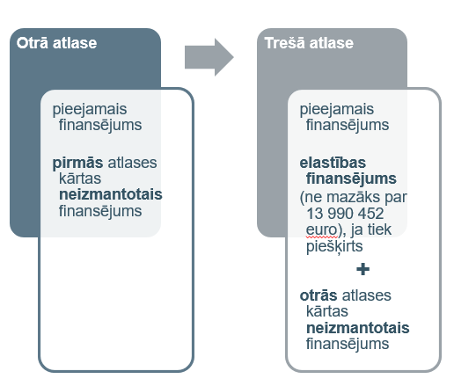
Finansējums sadalījums pēc projektu iesniegumu atlases kārtām
ERAF 85 %
Līdzfinansējums 15 %
PIRMĀ ATLASE
28.12.2024.-28.02.2025
63 504 280 euro
pieejamais finansējums
Ja atlases kārtu ietvaros noteiktajās grupās (simetrijas mezgli, pārsēšanās stacijas un pārējās stacijas) kopumā ir iesniegti projektu iesniegumi par mazāku pieejamā finansējuma kopsummu, tad CFLA, saskaņojot ar SM, var pārvirzīt neizmantoto finansējumu primāri simetrijas mezgliem.

Slide 6
Projektu iesniegumu atlase
Maksimālais vienam projektam pieejamais ERAF finansējums ir:
Finansējuma saņēmējs
Pašvaldības vai pašvaldību kapitālsabiedrības
Līdz 1 000 000 euro
autoostās, pārējās dzelzceļa stacijās un pieturas punktos
Līdz 2 000 000 euro
sabiedriskā transporta pārsēšanās punktos, t.sk. jauno dz/c staciju izbūvei
Līdz 4 000 000 euro
sabiedriskā transporta simetrijas mezglos
Finansējuma sadalījums
Visās kārtās pieejamais finansējums ir vienāds starp noteiktajiem sabiedriskā transporta savienojuma punktu veidiem, vērtē savstarpēji, atbilstoši noteiktajiem sabiedriskā transporta savienojuma veidiem
Sadarbības partneris
Var piedalīties (tikt piesaistīts) tikai ar valdījumā vai īpašumā esošu NĪ, ja NĪ ir nepieciešams projekta mērķu sasniegšanai.
Projekta iesnieguma minimālais kopējo attiecināmo izmaksu apmērs nav mazāks par 200 000 euro (ieskaitot).
6

Slide 7
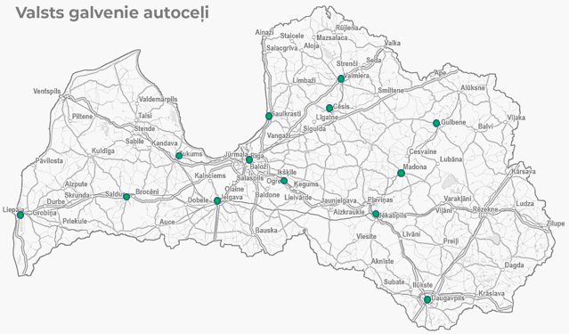
Sabiedriskā transporta savienojumu punktu veidi
Simetrijas mezglu stacijas | Cēsis, Valmiera, Krustpils, Daugavpils, Jelgava, Tukumus-1. Ogre, Gulbene, Liepāja, Rīgas centrālā stacija, Saulkrasti, Madona, Saldus.
Pārsēšanās punkti | Gauja, Inčukalns**, Līgatne**, Ieriķi**, Amatciems*, Lode**, Valka*, Ikšķile, Lielvārde, Skrīveri, Koknese, Nīcgale**, Stirniene**, Viļāni**, Ludza**, Tīraine, Medemciems, Olaine, Dalbe, Ozolnieki, Biksti**, Brocēni*, Skrunda**, Smārde, Brasa, Šmerlis, Berģi*, Jaunogre, Biznesa augstskola “Turība”, Cukurfabrika, Lielupe, Bulduri, Asari, Zemitāni, Ziemeļblāzma, Carnikava, Sigulda, Aizkraukle, Līvāni, Krāslava, Majori, Sloka, Dobele, Vangaži, Salaspils, Torņakalns, Zasulauks.
Pārējās stacijas | Autoostas, pārējās dz/c stacijas un pieturas punkti.
Simetrijas mezgla stacija – nozīmīgs multimodāla sabiedriskā transporta mezgla punkts reģionālās nozīmes maršrutu tīklā, kurā atbilstoši simetriskā regulāra intervāla grafika principiem plānots vienlaicīgi organizēt saskaņotu pārsēšanos starp visiem vai gandrīz visiem apkalpotajiem vilcienu un autobusu maršrutiem un virzieniem.
Pārsēšanās stacija – dz/c stacija vai dz/c pieturas punkts reģionālās nozīmes maršrutu tīklā, kurā plānots organizēt pārsēšanos starp vilcienu un autobusu vismaz divos maršrutos vai virzienos. Pārsēšanās punkti var tikt noteikti arī valstspilsētu teritorijā pārsēšanās organizēšanai starp reģionālās nozīmes maršrutiem pa dzelzceļu un valstpilsētas sabiedriskā transporta maršrutiem, valstspilsētai saskaņojot to ar Autotransporta direkciju.

Slide 8
Kvalitātes kritēriji (1)
Sabiedriskā transporta savienojuma punkta attīstības kritērijs | Minimālais punktu skaits | Papildus punkti
 | 5 - ja projekta iesnieguma iesniegšanas brīdī plānotā sabiedriskā transporta savienojuma punktā ir pabeigta paaugstināta perona izbūve 0 - ja plānotā sabiedriskā transporta savienojuma punkta vietā nav izbūvēts paaugstinātais perons vai ka projekta īstenošana paredzēta pārējās dzelzceļa stacijās, pārsēšanas punktos un/ vai autoostās | 2 – ja pēdējo 5 gadu laikā projekta iesniedzējs ir veicis investīcijas sabiedriskā transporta integrēšanā (piem., izbūvētas pasažieru platformas, nojumes, labiekārtotas uzgaidāmās telpas, sakārtoti pievadceļi, u.c.) 2 - ja projekta īstenošanas vietā pēdējo 5 gadu laikā projekta iesniedzējs ir veicis investīcijas savienojošā mikromobilitātes infrastruktūrā (gājēju/ velosipēdu ceļi u.c.) 2 - ja projekta īstenošanas vietā pēdējo 5 gadu laikā projekta iesniedzējs ir veicis investīcijas autostāvvietu izveidē

Slide 9
Kvalitātes kritēriji (2)
Projekta iesniedzēja līdzfinansējuma kritērijs | Vērtējums (punktu skaits) | Projekta iesniedzēja līdzfinansējuma apmērs no projekta kopējām attiecināmām izmaksām
 | 20 | Vismaz 25,01 %
 | 15 | 20,01 – 25 %
 | 10 | 15,01 – 20 %
 | 5 | 15 % un mazāk

Slide 10
Kvalitātes kritēriji (3)
Projekta iesniedzēja līdzfinansējuma kritērijs | Vērtējums (punktu skaits) | Dz/c pasažieru apgrozījums 2023. gadā
 | 20 | Vismaz 100 000 pasažieri simetrijas mezglam
 | 15 | Vismaz 100 000 pasažieri pārsēšanas punktam vai jebkurai jaunai dz/c pieturai, kura ir plānota kā pārsēšanās punkts
 | 10 | Mazāk par 100 000 pasažieru simetrijas mezglam
 | 5 | Pārējām stacijām, pieturas punktiem vai autoostām.
Projekta iesniegumam pievieno SIA “Autotransporta direkcija” izziņu par ar dzelzceļu pārvadāto pasažieru skaitu (apgrozījumu, t.i. iekāpuši un izkāpuši) 2023. gadā plānotajā projekta īstenošanas vietā.

Slide 11
Izmaksu un ieguvumu analīze
Izmaksu un ieguvumu analīze (finanšu un ekonomiskā analīze) ir obligāts pielikums šādiem projektu iesniegumiem:
1. projektā paredzētas darbības, kurām piemērojami valsts komercdarbības atbalsta nosacījumu piemērošana
2. projektiem, kuriem kopējās izmaksas pārsniedz 1 miljn.euro.

Slide 12
Paldies!

